Slide 1
Tehnologija spajanja savremenih materijala
Materijali i njihovo ponašanje pri zavarivanju

Slide 2
Zavarljivost visokolegiranih (nerđajućih) čelika
Nerđajući čelici imaju preko 45 % Fe, ukupan sadržaj legirajućih elemenata >10% i sadržaj pojedinačnog leg.elem. >8% (5%).
Osn.leg.elem.je Cr, koji stvara zaštitni oksid na površini, vrlo otporan na oksidišuću sredinu, za redukujuću sredinu je potrebno legirati sa Ni, Mo.

Slide 3
Cr
ili
Cr-Ni
Vrste visokolegiranih nerđajućih čelika:
1. Martenzitni (Martenzit; Martenzit+preko 5% ferita)
2. Feritni (Ferit)
3. Austenitni (Austenit+Martenzit; Austenit+preko 10% Ferita; Austenit)
Podela prema primeni:
1. Čelici otporni na koroziju
2. Vatrootporni čelici za rad bez opterećenja
3. Vatrootporni čelici za rad pod opterećenjem
Cr-Ni

Slide 4
Potrebna je ravnoteža između α-genih (Cr, Mo, Si, Nb) i γ-genih elemenata (Ni, C, Mn) u dodatnom materijalu.

Slide 5
Zavarljivost martenzitnih nerđajućih čelika
Sadrže oko i preko 1 % C, 12-14% Cr, do 2% Ni, do 1% Mo...
Kaljenje (980-1100ºC)+visokotemp.otpuštanje (preko 600ºC)
Imaju visoke mehaničke osobine (ultra visoke čvrstoće-napona tečenja i preko 1900 MPa), ali najosetljiviji na koroziju od svih nerđajućih čelika.
Otporni na sledeće medijume: vazduh, vodena para, voda, neke hemikalije...
Namenjeni za: hirurške instrumente, komponente ventila i pumpi, neke zupčanike, opruge i sl.
Zbog visokog sadržaja C i legirajućih elemenata zakaljivi na vazduhu-vrlo opasno za zavarivanje!

Slide 6
Teško zavarljivi zbog prslina u ZUT-u (krti martenzit).
Omogućavanje zavarivanja/navarivanja:
Predgrevanje
Izbor dodatnog materijala
Legiranje šava
Naknadna termička obrada

Slide 7
Predgrevanje
Predgrevanje je obavezno, zbog smanjenja brzine hlađenja.
Preporučuje se temperatura od 250-450ºC, u zavisnosti od %Cr. Što je %Cr veći, potrebna je viša temperatura predgrevanja.
Bolje je primeniti višu temperaturu predgrevanja nego previše nisku.

Slide 8
Legiranje šava
Legiranje šava se ostvaruje dodavanjem Ti preko specijalne obloge elektrode.
Dodavanje Ti u šav dolazi do usitnjavanja mikrostrukture i sprečavanja nastanka krtih stubastih kristala sklonih segregaciji u centralnoj osi šava.

Slide 9
Izbor dodatnog materijala
Zavisi od toga da li se radi o više ili manje odgovornoj konstrukciji.
a) Ista svojstva šava i osnovnog materijala (više odgovorne konstrukcije)
b) Šav i osnovni materijal nemaju ista svojstva (manje odgovorne konstrukcije)

Slide 10
a) Ista svojstva šava i osnovnog materijala
Specijalne elektrode čiji je hemijski sastav sličan osnovnom materijalu.
Nakon zavarivanja hlađenje do 150 – 200ºC, pa žarenje na 900ºC, nakon toga hlađenje u (ugašenoj) peći do 600ºC i hlađenje na vazduhu.
Postoji ograničenje veličine radnog predmeta zbog veličine komore peći.

Slide 11
b) Šav i osnovni materijal nemaju ista svojstva
Koriste se austenitne elektrode, zbog veće mogućnosti apsorbovanja vodonika.
Time se vodonik povlači iz ZUT-a i smanjuje uticaj na nastali martenzit.
“Svesno” se prihvata martenzit u ZUT-u, koji je manje zasićen vodonikom u odnosu na slučaj da se ne koristi austenitna elektroda.

Slide 12
Zavarljivost feritnih nerđajućih čelika
Sadrže 0,15-0,25% C i 16-30% Cr, sadrže još Ti, Al, Si, Nb, svi su α-geni elementi.
Otporni su na: kiseline (azotnu iz prehrambenih proizvoda), sumporne gasove...
Namenjeni su za: izduvne cevi motornih vozila, dekorativne elemente u automobilskoj industriji i građevinarstvu, izmenjivače toplote, delovi peći i grejača...

Slide 13
Zbog niskog sadržaja C ne ojačavaju termičkom obradom (kaljenjem) već plastičnom deformacijom, a omekšavaju se žarenjem na 750-850ºC.

Slide 14
Osnovni problemi pri zavarivanju su vezani za:
Rast zrna
Povećanje krtosti
Međukristalna korozija

Slide 15
Rast zrna:
Nastaje na temperaturama iznad 1150ºC, gde se javlja rekristalizacija, tj. ukrupnjavanje zrna ferita.
Time opada plastičnost (žilavost) čelika.
Rešenje – primena kratkih šavova, sa manjim unosom toplote, elektrodama sa modifikatorima (Ti, Al) koji utiču na usitnjavanje strukture.

Slide 16
Povećanje krtosti:
Javlja se u slučaju dugog zadržavanja na visokim temperaturama-prevelik unos toplote.
Uzrok je izlučivanje karbida hroma po granicama zrna i pada plastičnosti. Rešenje je predgrevanje na 150-180ºC i dodavanje modifikatora (Ti, Nb) koji vežu ugljenik pre nego Cr.

Slide 17
Međukristalna korozija:
Nastaje pri zagrevanju iznad 950ºC i brzim hlađenjem (nedovoljan unos toplote).
Rešenja:
1) unošenje elemenata koji imaju veći afinitet prema ugljeniku i time otežavaju obrazovanje karbida hroma (Ti, Nb).
2) Zagrevanje na 870-900ºC zbog homogenizacije strukture (homogenizaciono žarenje) i ujednačavanja sadržaja Cr u feritu, odnosno rastvaranja karbida.
3) Smanjenje sadržaja C – manje karbida!

Slide 18
Dodatni materijali – takvi da se dobije metal šava sledeće strukture:
Feritna (elektroda hemijskog sastava kao osn.mat.) – uz predgrevanje i naknadnu termičku obradu
Feritno-austenitna – Cr-Ni ili Cr-Ni-Mn elektrode (smanjuje se sklonost prema porastu zrna)
Austenitna 25%Cr-20%Ni elektroda (ne treba naknadna termička obrada, ostaje krupno zrno u ZUT)
Pri naizmeničnom zagrevanju i hlađenju spojevi imaju lošija svojstva zbog razlike u toplotnom širenju ferita i austenita (šava i osn.mat.)

Slide 19
Zavarljivost austenitnih nerđajućih čelika
Preko 15% Cr i 8% Ni dolazi do potpunog širenja austenitne oblasti.
Termička obrada je
gašenje (brzo
hlađenje sa 1100-
1150ºC).

Slide 20
Ojačavanje je plastičnom deformacijom ili povećanjem % C i/ili N – neki čelici imaju više varijanti (sa manje ili više C i/ili N).
Manje C/N daje bolju zavarljivost, više C/N veća čvrstoća na sobnoj i povišenim temp.
Postoje dve grupe austenitnih nerđajućih čelika:
Čelici 18-8 (Cr-Ni) koji su otporni na kiseline: pivare, sokare, vinare itd.; za cevovode, ventile i dr.
Čelici 25-20 (Cr-Ni) koji su i vatrootporni, primena u nuklearnim reaktorima (zadržavaju mehaničke osobine i preko 1000ºC).

Slide 21
Problemi pri zavarivanju:
Sklonost ka pojavi vrućih prslina ili deformacije
Međukristalna korozija
Krtost šava
[4) Antikorozivna zaštita ZUT-a]

Slide 22
Sklonost ka pojavi vrućih prslina:
Austenit ima veći koeficijent toplotnog širenja i manji koeficijent provođenja toplote nego druge strukture, pa se javljaju i veći naponi koji mogu izazvati vruće prsline pri hlađenju šava ili veće deformacije.
Postojanje eutektikuma na granicama stubičastih kristala/granicama zrna (P, S, Si). Ovaj eutektikum nastaje pri nižim temperaturama, nakon dendrita i oko njih stvarajući opnu (pri hlađenju).
Rešenje: Dodatni materijal koji izaziva izlučivanje 3-8 % δ-ferita da bi se ispresecala granica zrna (umesto granice zrna javljaju se čvorići jedinjenja P, S, Si).

Slide 23
Potrebna je ravnoteža između α-genih (Cr, Mo, Si, Nb) i γ-genih elemenata (Ni, C, Mn) u dodatnom materijalu.

Slide 24
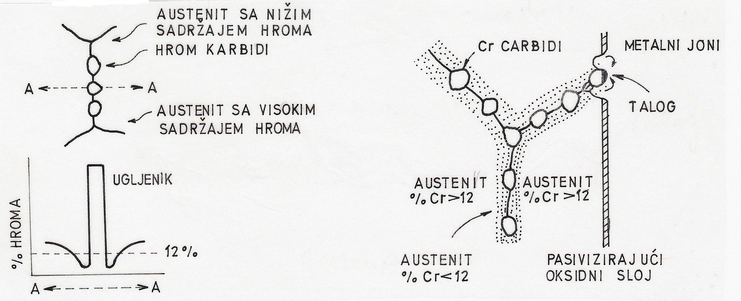
2) Međukristalna korozija:
Nastaje pored šava, u intervalu temperatura između 450 i 850ºC, u slučaju da dolazi du dužeg zadržavanja.
Nastaju karbidi hroma Cr₄C ili Cr₂₃C₆ na granicama austenitnih zrna čime se austenit osiromašuje u Cr (ispod 12%) i nastaje hemijska korozija.

Slide 25
Rešenje-upotreba posebnih vrsta čelika, sa:
Nižim sadržajem C: do 0,03% nema problema, preko 0,06% može da se pojavi.
2,5-3% Mo povećava antikorozionu postojanost.
Viši sadržaj Ti, V, Ta, Zr, Ni koji imaju viši afinitet prema C od Cr te vezuju C i stvaraju karbide
Termička obrada gašenjem – zagrevanjem do 850-900ºC, zadržavanje 2-3 h pa brzo hlađenje zbog potpunog rastvaranja Cr u austenitu.

Slide 26
3) Krtost šava:
Pojava tvrde i krte σ-faze (Fe-Cr) po granicama zrna.
Rešenje: zagrevanje na 1000-1050ºC, zadržavanje 1 h i brzo hlađenje.

Slide 27
[4) Antikorozivna zaštita ZUT-a]:
Moguća je pojava “obojenja” ZUT-a:
Javlja se kada je neadekvatna zaštita (umesto argona “formir” gas na bazi helijuma i kada je nedovoljan pritisak, posebno kada je niska spoljašnja temperatura)
Ako se pojavi “obojenje”, cevi se moraju pasivizirati (kiseline u obliku gela)

Slide 28
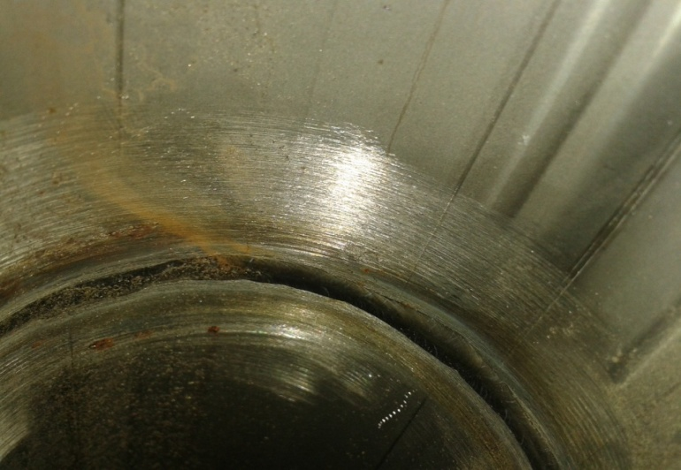
U slučaju da se ne izvrši pasivizacija, moguća je pojava piting-korozije:
Pojavi korozije doprinosi i brušenje pre zavarivanja
(strogo zabranjeno!!!):
Spoljašnja strana - izolacija
Unutrašnja strana – pivo, sredstva za čišćenje

Slide 29
Tehnologija zavarivanja austenitnih nerđajućih čelika:
gasno: uz topitelj (prevođenje oksida Cr u trosku) i redukujući plamen.
REL: bazične elektrode, jednosmerna struja obrnute polarnosti – elektroni sa osn. mat. razbijaju sloj oksida
TIG, MIG, EPP – najbolji rezultati (TIG za tanje limove, MIG, EPP za deblje).
Generalne preporuke:
bez njihanja elektrode,
kratki luk,
velika brzina zavarivanja
Brže hlađenje (sprečavanje stvaranja Cr-karbida i σ-faze)

Slide 30
Hvala na pažnji!

